Slide 1
Témavezetők kezelése
Témavezető hozzárendelése egy PhD hallgatóhoz

Slide 2
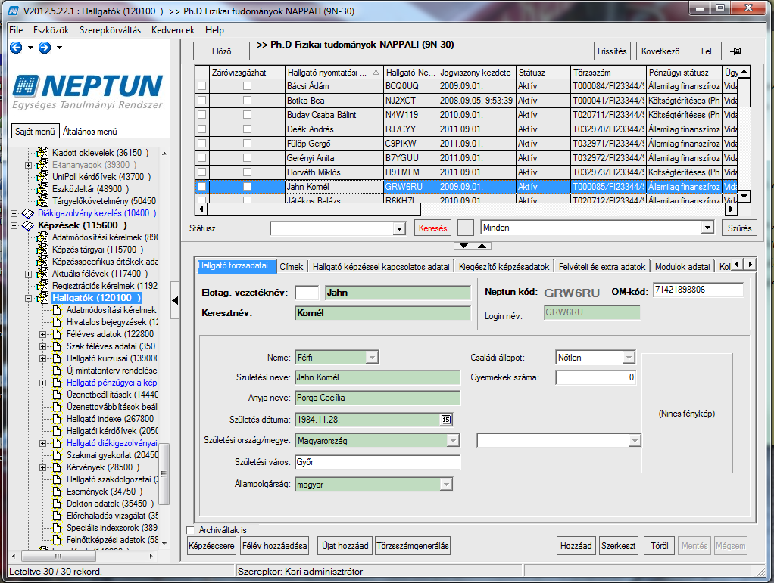
Szervezeti egység/Képzés/Hallgatók

Slide 3
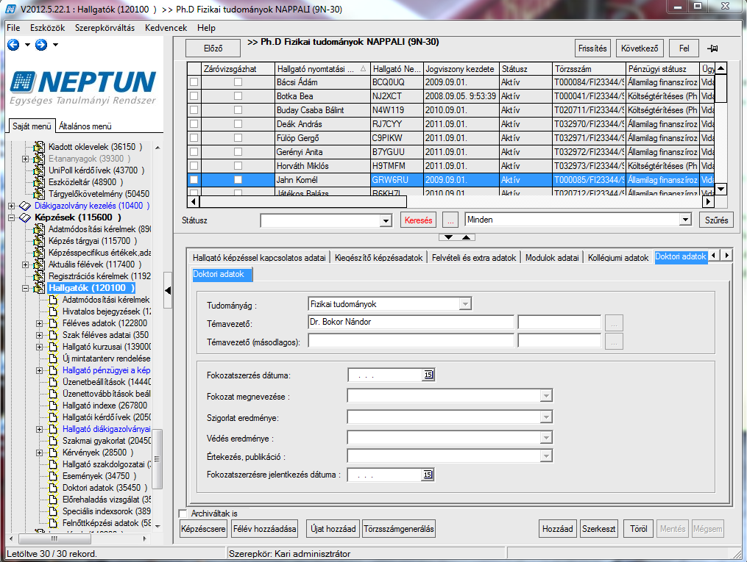
Hallgatók: Doktori adatok fül
(belső témavezető)

Slide 4
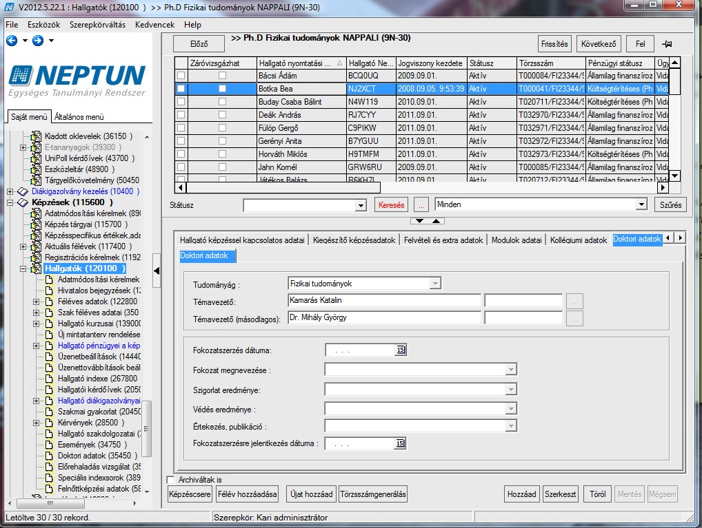
Hallgatók: Doktori adatok fül
(külső témavezető – a másodlagos témavezetőnél kell beírni a konzulens személyét (azaz a belső témavezetőt))

Slide 5
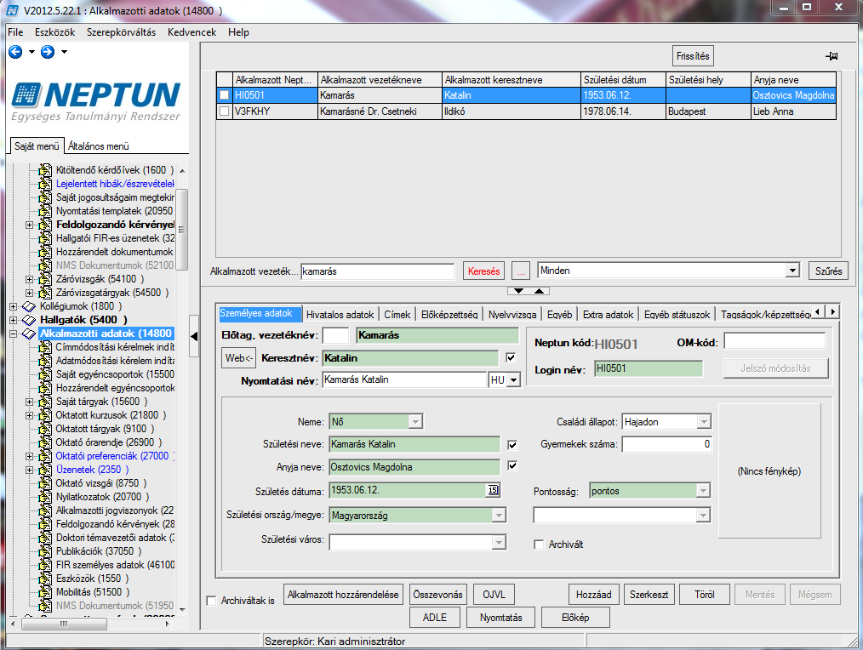
Külső témavezető: Alkalmazotti adatok
Külső témavezető esetén az alkalmazotti adatoknál lehet beállítani a témavezető munkahelyét

Slide 6
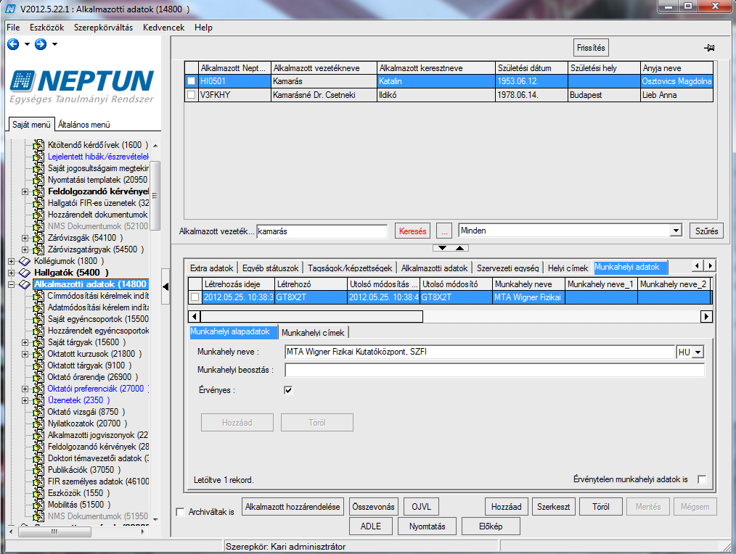
Alkalmazotti adatok: Munkahelyi adatok fül

